Slide 1

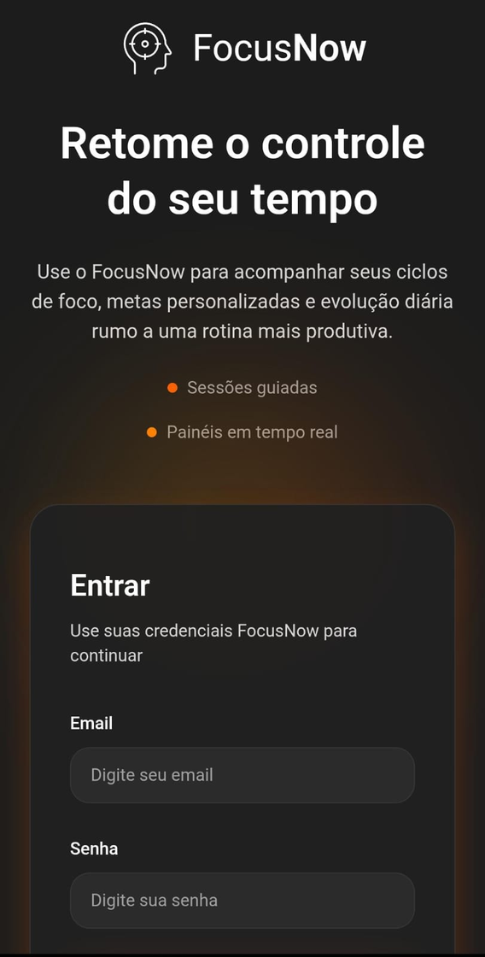

EDUARDO ANDRADE
HELTON RODRIGUES
LEONARDO FELIPE
PEDRO ANDRADE
FOCUS NOW
TIMER POMODORO
COM GAMIFICAÇÃO

Slide 2
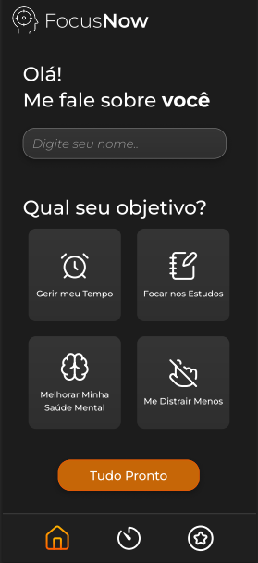
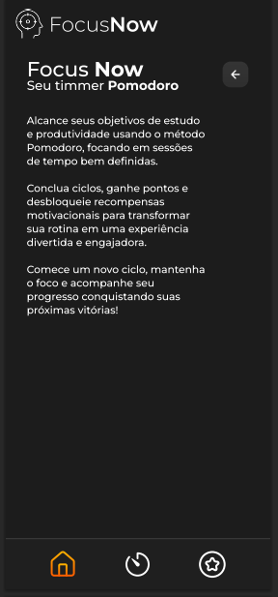
POR QUE O FOCUSNOW FOI CRIADO?
Hoje, as distrações digitais dificultam a concentração nos estudos e no trabalho.
Métodos como o Pomodoro ajudam, mas os apps atuais são simples, sem incentivo para uso contínuo.

Slide 3
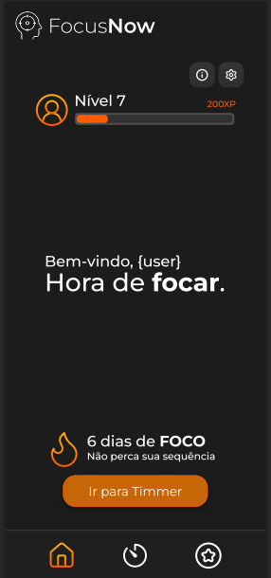
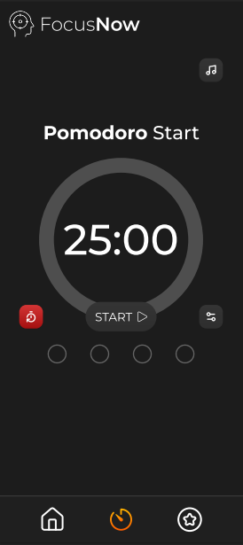
NOSSO OBJETIVO
Criar um app que ajude o usuário a manter o foco, tornando o processo mais divertido e motivador com recompensas, pontos e frases motivacionais.

Slide 4
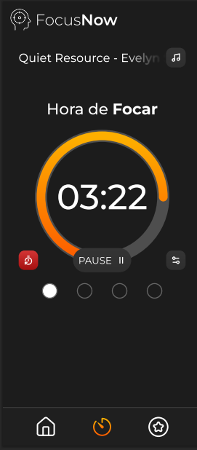
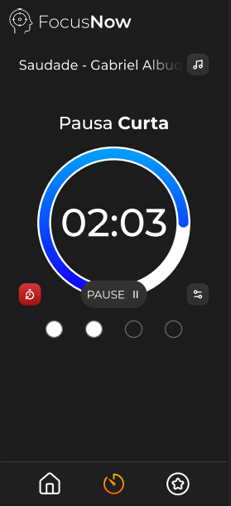
O QUE O FOCUSNOW FAZ?
  ⏱ Timer Pomodoro (25 min foco + 5 min pausa, customizável)
  🧩 Sistema de Pontos (+20 por ciclo finalizado)
  🎁 Recompensas (Conquistas, sons relaxantes)
  📊 Histórico de Produtividade (dias e semanas)

Slide 5
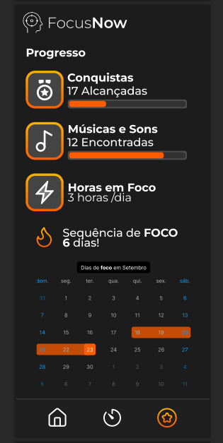
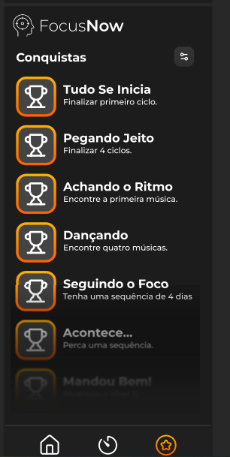
O QUE TORNA O FOCUSNOW DIFERENTE?
A maioria dos apps Pomodoro são apenas cronômetros.
O FocusNow adiciona gamificação o usuário ganha pontos, desbloqueia conteúdos e sente prazer em voltar a usar o app.

Slide 6
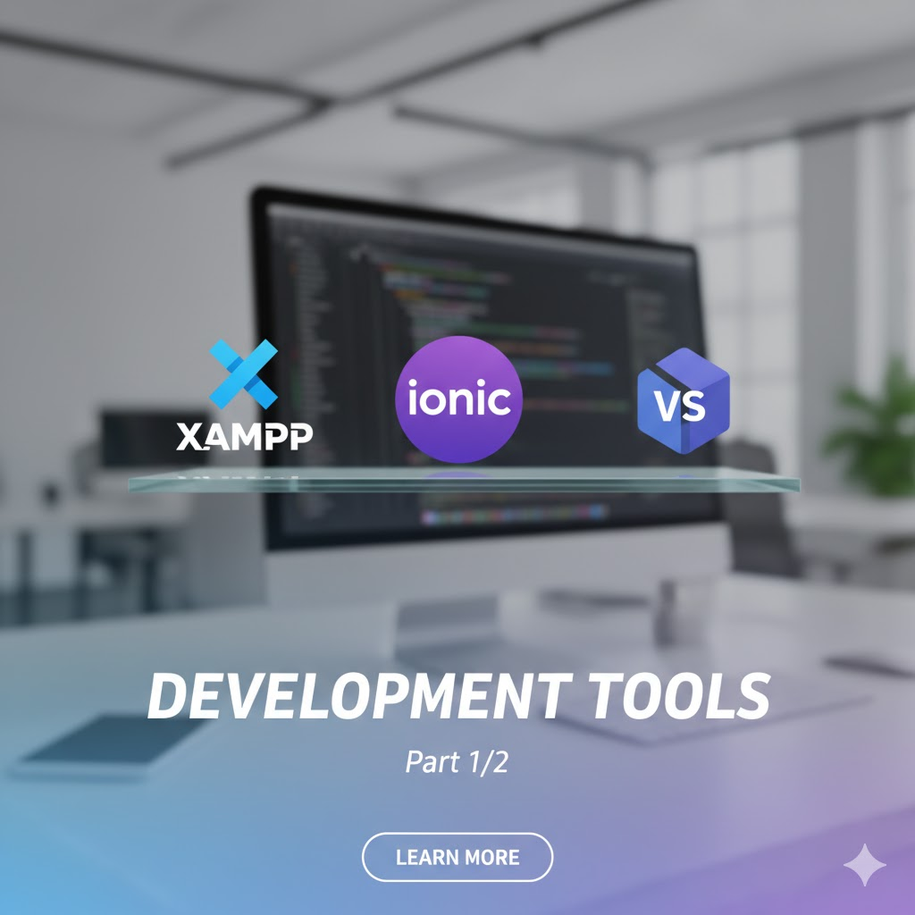
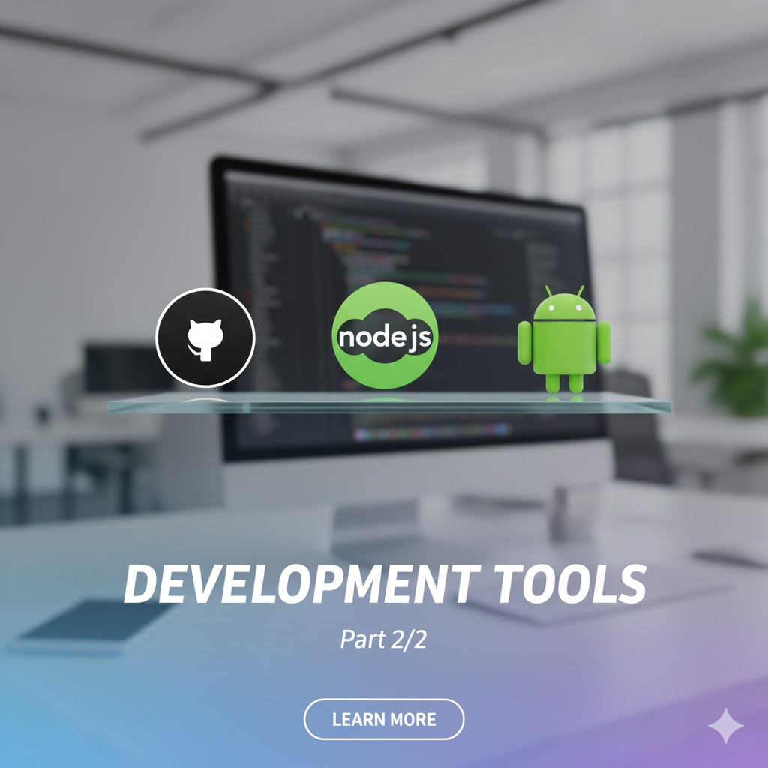
FERRAMENTAS E TECNOLOGIAS
  Ionic 7 + Angular: (Front-End)
  Node.js: back-end e API
  Capacitor: integração com recursos nativos ( Ionic Framework – APK no Android)
  Armazenamento Local: salvar pontuação e histórico
  XAMPP: suporte para banco de dados
  GitHub: versionamento do código
  VSCode: ambiente de desenvolvimento

Slide 7
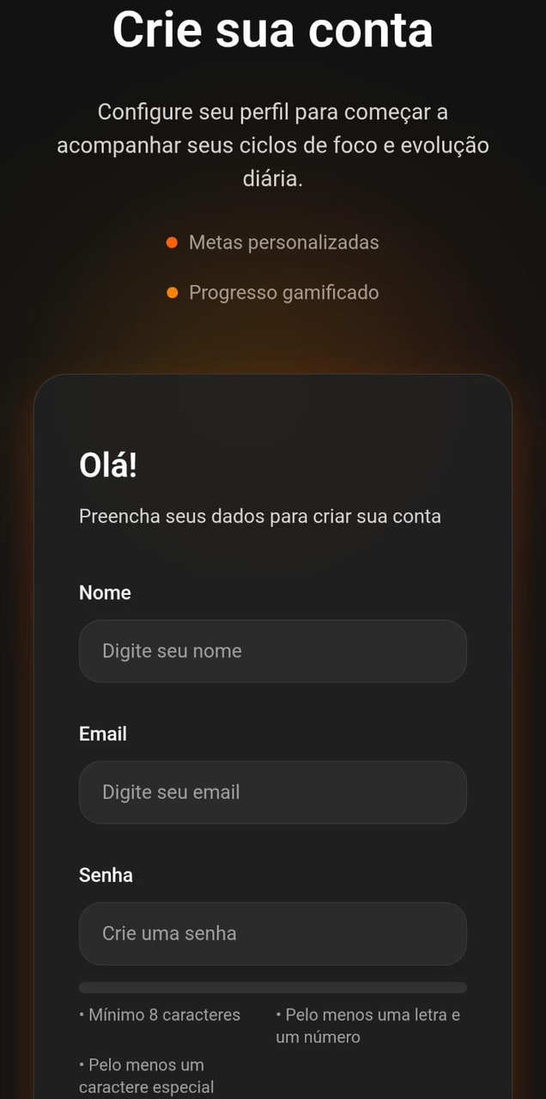
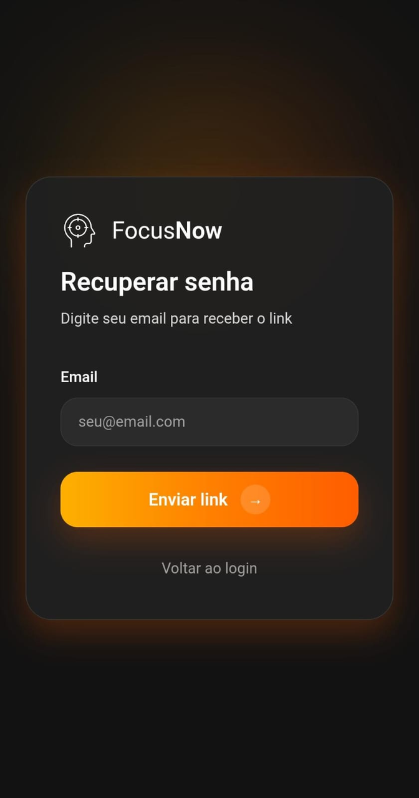
SEGURANÇA E ACESSO AO USUÁRIO
  Sistema de login e senha
  Recuperação de senha via e-mail
  Armazenamento seguro das informações

Slide 8
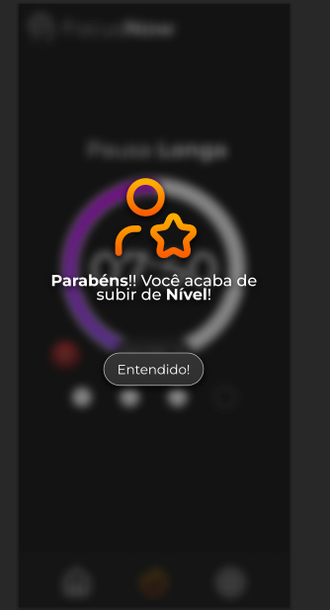
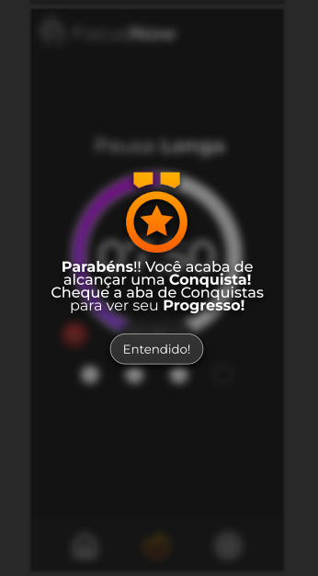
POR QUE USAR O FOCUSNOW?
  Melhora da concentração
  Redução da procrastinação
  Aumento da produtividade
  Recompensas que motivam o uso
  Experiência positiva e relaxante

Slide 9
O FOCUSNOW TRANSFORMA A MANEIRA DE ESTUDAR E TRABALHAR, UNINDO FOCO, MOTIVAÇÃO E TECNOLOGIA. UM PROJETO QUE MOSTRA O PODER DA GAMIFICAÇÃO APLICADA À PRODUTIVIDADE.

